Slide 1



Страновой офис ЮНИСЕФ в Казахстане
Навыки для девочек:
Программа по разработке наноспутников

Slide 2

Запусти свою мечту: Образовательная программа по разработке наноспутников UniSat для девочек (UNEPG)
UNEPG является совместным проектом ЮНИСЕФ Казахстан и Казахского национального университета имени аль-Фараби

Slide 3
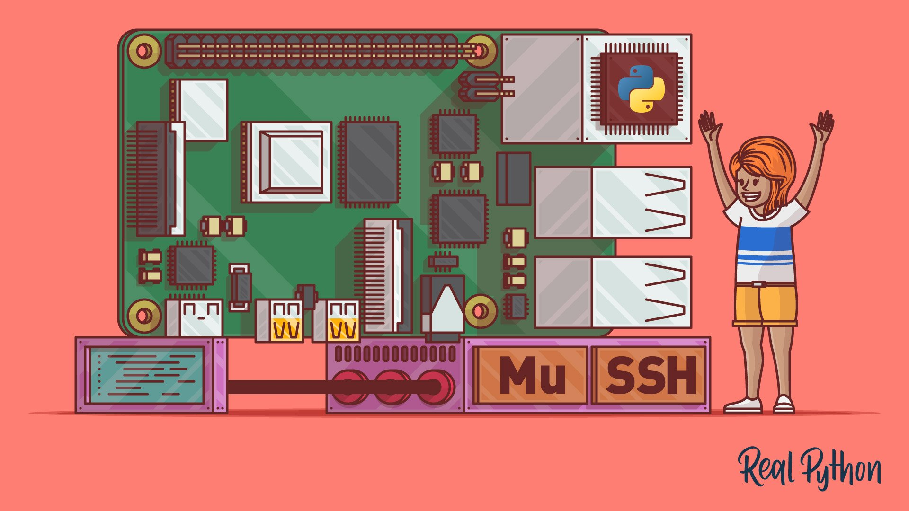


Лекция 3: Разработка программного обеспечения на OBC
Краткое введение в платформу Trinket.IO
Быстрый старт в Python
Работа с датчиками с использованием Python
© Real Python
Программирование OBC (RPi) с использованием Python
kaznu.kz
sciencepark.kz
Notes:
В предыдущих лекциях мы узнали об OBC, его аппаратных компонентах и основных функциях, а также научились проектировать свою первую печатную плату с помощью Fritzing и KiCad. Вы также узнали об I2C. В этой лекции мы будем использовать аппаратные интерфейсы для связи между Raspberry Pi и датчиками.

Slide 4

1. Trinket.IO
Введение
Проектирование печатной платы
Разработка программного обеспечения
English : https://trinket.io/courses/join/efHCLP
Русский : https://trinket.io/courses/join/KSE6Kh
Вы здесь!
kaznu.kz
sciencepark.kz
Notes:
Trinket - это онлайн-платформа, где вы можете учиться и мгновенно запускать свои программы онлайн. Оставшаяся часть лекции 3 будет в основном посвящена платформе trinket io, где вы будете изучать программирование и взаимодействие между аппаратными устройствами в интерактивном режиме. Это поможет вам лучше понять код и даст вам возможность попрактиковать то, что вы изучили.
Чтобы продолжить, перейдите по ссылкам выше, мы подготовили курс как на английском, так и на русском языках, вы можете выбрать любой язык, который вам нравится. Не забудьте вернуться после окончания ваших уроков на trinket сюда и сдать тест на этой платформе. Удачи и наслаждайтесь обучением!

Slide 5
В данной лекции использованы следующие материалы.
Литература:
1. Edwards, T., Phelps, S. and Mains, A., 2017. Drawing Sequences. Ohio Journal of School Mathematics, 74(2).
2. Kurniawati, A., Kusumaningsih, A. and Sophan, M.K., 2018. Visualization code tools for teaching and learning introductory programming. In 2018 2nd International Conference on Informatics for Development (ICID) (pp. 97-100).
3. Holliday, M., Ramirez, A., Settle, C., Tatum, T., Senesky, D. and Manchester, Z., 2019. Pycubed: An open-source, radiation-tested cubesat platform programmable entirely in python.
Интернет ресурсы:
https://files.realpython.com/media/Getting-Started-With-Python-on-Raspberry-Pi_Watermarked.be0a53816c48.jpg
https://python.org
https://realpython.com
kaznu.kz
sciencepark.kz

